Slide 1
Для чего нужна дисциплина

Slide 2
Понятие «дисциплина»
Что такое «дисциплина»?
Дисциплина – это определенный прядок поведения людей, отвечающий сложившимся в обществе нормам права и морали или требованиям какой-либо организации.
Почему дисциплина – необходимое условие нормального существования общества и человека?

Slide 3
Общеобязательная дисциплина
- Это выполнение государственными органами, организациями, должностными лицами и гражданами возложенных на них задач и обязанностей.
- Это вид дисциплины, при которой все должны соблюдать правила установленные государством.

Slide 4
Самостоятельная работа стр. 40-41
Заполните таблицу и сделайте вывод о необходимости соблюдения специальной дисциплины.
Специальные дисциплины | Особенности специальных дисциплин | Последствия нарушения дисциплины
Воинская дисциплина
Трудовая дисциплина
Технологическая дисциплина

Slide 5
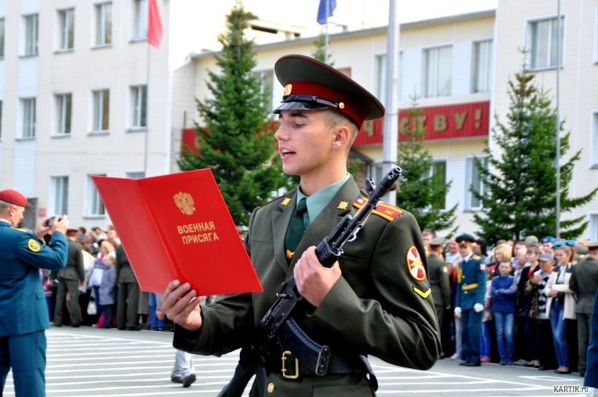
Воинская дисциплина

Slide 6
Статья 59
1. Защита Отечества является долгом и обязанностью гражданина Российской Федерации.
2. Гражданин Российской Федерации несет военную службу в соответствии с федеральным законом.
3. Гражданин Российской Федерации в случае, если его убеждениям или вероисповеданию противоречит несение военной службы, а также в иных установленных федеральным законом случаях имеет право на замену ее альтернативной гражданской службой.

Slide 7
Трудовая дисциплина
Статья 37

Slide 9
Технологическая дисциплина

Slide 10
Специальные дисциплины | Особенности специальных дисциплин | Последствия нарушения дисциплины
Воинская дисциплина | Отличается наибольшей строгостью, четки и точным выполнением требований военной присяги, приказов командиров, воинских уставов | Снижение боеспособности войск, отсутствие четкости управления ими, угроза жизни многих людей
Трудовая дисциплина | Предусматривает своевременный приход на работу, соблюдение установленной продолжительности рабочего дня, точное распоряжений администрации. | Наносит материальный ущерб производству, хозяйству страны в целом
Технологическая дисциплина | Соблюдение правил эксплуатации оборудования, порядка на рабочем месте, последовательности операций в производственном процессе | Ведет к аварии на производстве, в результате которых гибнут люди, возникают экологические катастрофы, наносится материальный ущерб.

Slide 11
Вывод:
Несоблюдение специальной дисциплины приводит к непоправимым последствиям, связанным с гибелью людей, угрожающим жизни всего человечества, глобальным экологическим катастрофам, суверенитету страны; наносит материальный ущерб.

Slide 12
Задание.
Что из перечисленного относиться к общеобязательной, а что к специальной дисциплине?
Переход улицы на зеленый свет
Выполнением солдата приказа командира
Запрет на курения в общественных местах
Соблюдение правил пожарной безопасности
Обязанность платить налоги
Соблюдение правил соревнований

Slide 13
Внешняя дисциплина
Внутренняя дисциплина

Slide 14
Внешняя дисциплина – это дисциплина, которая соблюдается только благодаря контролю со стороны
Внутренняя дисциплина
– это дисциплина, которая соблюдается по собственной воли, по своему внутреннему побуждению

Slide 15
Компоненты дисциплины
Наличие правил.
Наличие санкций. Наказания и взыскания.
Доведение правил и санкций для всех.
Личное согласие каждого члена коллектива с правилами и санкциями.
Наличие системы контроля за выполнением правил и применением санкций. Справедливость, неотвратимость и преемственность.
Периодический инструктаж – напоминание, т.к. исполнение должно быть точным.

